Slide 1
FUNDAMENTOS DE REDES

Slide 2
MODELO OSI

Slide 3
INTRODUÇÃO
Estamos vivendo a era da informação, onde pessoas pertencentes a organizações com centenas de escritórios espalhados em uma grande área geográfica podem rotineiramente examinar as atividades da localidade mais remota com o simples apertar de um botão. Além disso, há uma facilidade muito grande para coletar, armazenar, processar e visualizar a informação obtida, permitindo uma integração nunca antes imaginada.
Essa integração está sendo conseguida principalmente através das redes de computadores e sistemas distribuídos. O termo "redes de computadores" significa uma certa quantidade de computadores autônomos interconectados. Dois computadores são ditos interconectados se eles estão aptos a trocar informações. A conexão pode ser feita através de vários tipos de meios físicos, como o par de fios, cabo coaxial, fibra ótica, microondas, etc.

Slide 4
Os computadores autônomos devem possuir um processamento próprio, tornando-os independentes dos outros. A principal diferença entre uma rede de computadores e um sistema distribuído é que, num sistema distribuído, a existência de vários computadores autônomos interconectados é transparente para o usuário. Em outras palavras, o usuário de um sistema distribuído não precisa saber que existem múltiplos processadores. Ele simplesmente digita um comando e este comando é executado.
A tarefa de escolher o melhor processador, mover e buscar arquivos, tratando os resultados, é tarefa do sistema de rede ou sistema operacional. Assim, pode-se dizer que os sistemas distribuídos utilizam as redes de computadores através de um software que dá um alto grau de transparência ao usuário. Em termos de velocidade, os usuários estão se tornando cada vez mais exigentes, e isto se deve principalmente aos seguintes fatores:

Slide 5
Aumento da capacidade de processamento das máquinas e, ao mesmo
tempo, queda no custo de hardware, tornando cada vez mais comum a informatização das empresas;
Aplicações com maiores volumes de dados. Por volta de 1987, as aplicações típicas necessitavam a transmissão de arquivos entre 50 e 500 Kbytes. Atualmente, está se tornando cada vez mais comum a transmissão de imagens, com arquivos na ordem de dezenas de Megabytes;
Aplicações mais significativas, como a transmissão em multimídia, necessária nas aplicações de videoconferência, por exemplo.

Slide 6
Esses fatores estão levando a um progresso e a uma rapidez fascinante na comunicação de dados. Sem dúvida, o futuro reserva uma interconectividade cada vez maior, utilizando as redes de computadores para quebrar barreiras políticas e fronteiras entre os países, com a informação sendo o produto principal oferecido pela comunicação através das redes.
As primeiras empresas que se utilizaram dos computadores para processamento comercial foram as grandes corporações, sendo que o modelo utilizado era totalmente centralizado. Os computadores habitavam grandes salas refrigeradas, os Centros de Processamento de Dados (CPDs).

Slide 7
No início dos anos 60 foram criados os primeiros protocolos de comunicação BSC-1 (Bynary Synchronous Communications) para transmissão de informações remotas em batch, e BSC-3 (ou poll select) que permitia a integração do usuário com o sistema através de terminais, ou seja, o processamento on-line. Esses avanços tecnológicos proporcionaram um alto grau de conectividade para os sistemas da época, impulsionando novos avanços.

Slide 8
A partir desse ponto, foram desenvolvidos vários tipos de mainframes para disputar o mercado, cada um deles utilizava uma arquitetura de rede própria e incompatível entre si, como por exemplo o SNA (IBM), o XNS (Xerox) e o DECNET (Digital).
Os problemas começaram a surgir quando os usuários tiveram necessidade de interconectar os diferentes sistemas entre si, evidenciando assim as incompatibilidades: os aplicativos, placas de memória, expansões de terminal, placas controladoras e demais componentes geralmente só funcionavam se pertencessem ao mesmo fabricante do mainframe, fazendo com que os usuários ficassem praticamente "presos" a um único fornecedor.

Slide 9
Esses sistemas proprietários foram assim criados para forçar barreiras de mercado contra a competição, gerando mercados cativos para cada fornecedor. Sistemas desse tipo são conhecidos como sistemas fechados, pois não existe uma padronização consensual para os protocolos executados, que normalmente são conhecidos somente pelo fabricante.
Um dos problemas que surge é se uma empresa adquire outra empresa com um tipo diferente de sistema. Ambos vão querer se comunicar, e as incompatibilidades se tornam difíceis de superar.

Slide 10
Iniciou-se a busca de sistemas abertos para resolver os problemas de conexão, integração de aplicações e transparência no acesso às informações. Os sistemas abertos são baseados em definições públicas e consensuais de interfaces, dessa forma, o usuário possui liberdade para escolha de fabricante de equipamento, banco de dados, protocolos utilizados e outros componentes que, obedecendo a certos padrões, garantem a portabilidade das aplicações em diferentes plataformas.
Daí vem o maior benefício dos sistemas abertos: liberdade de escolha de plataformas de hardware e software, assim, o cliente pode concentrar mais sua atenção às aplicações críticas do seu negócio, sem estar limitado à oferta de um único fornecedor.

Slide 11
Protocolos
O processo de comunicação de dados em uma rede possui suas próprias regras e procedimentos denominados protocolos. Em outras palavras, podemos dizer que protocolo é um padrão de comunicação utilizado pelos componentes de rede para conse­guirem se comunicar eficientemente.
A função dos protocolos é definir questões como:

Slide 12
Como dividir os dados em várias partes, fazendo com que possam ser montados no destino corretamente?
Como cuidar das possíveis exceções que comumente ocorrem devido a fatores externos, como: interferências eletromagné­ticas, perda de conexão por desligamento de uma parte, falta de recursos (memória, processamento, etc.).
Como tratar os dados que são transmitidos, e disponibilizá­los a algum aplicativo? Ex.: Um documento de texto, um correio eletrônico, um programa executável, etc.

Slide 13
Como resolver o compartilhamento de um meio físico comum, permitindo que mais de um par de computadores se co­muniquem simultaneamente?
Como verificar se algum dado recebido não foi corrompido, ou sofreu perdas durante a transmissão?

Slide 14
Entidades de Padronização
Para padronizar estes protocolos surgiram vários modelos e padrões internacionais, regulamentados por entidades de padronização. Seguem as entidades mais importantes:
ISO (International Standards Organization): desenvolveu vários padrões, o mais significativo foi o modelo OSI (Open System Interconnection) que é um modelo de referência baseado em uma pilha dividida em camadas com funcionalidades bem definidas.

Slide 15
IEEE (Institute of Electric and Electronics Engineers): é um instituto que define as normas para especificações de dispositivos elétricos e eletrônicos. O padrão mais significativo criado por esta entidade foi o padrão IEEE802.X, que faz referência à série 802, que define um conjunto de protocolos de acesso pertencentes à parte física da rede, por exemplo: normas para cabos, placas de rede, etc.
EIA/TIA (Electronic Industries Association /Telecommuni­cations Industry Association): é uma associação que se espe­cializou em elaborar padrões relativos a cabos de telecomunica­ção ou para transmissão de dados. Estes padrões visam englobar todos os tipos de cabeamento dos mais diversos fabricantes.

Slide 16
Compreendendo o Modelo OSI
Histórico do modelo OSI
No surgimento das redes de computadores, cada fabricante possuía a sua própria tecnologia, tanto na fabricação de computado­res quanto para a solução da interconexão de seus equipamen­tos. No sentido de promover a interoperabilidade, ou seja, permi­tir a troca de informações entre equipamentos de fabricantes dis­tintos, a ISO (International Standards Organization) criou início dos anos 80, um modelo de referência para permitir a comunicação entre máquinas heterogêneas, denominado OSI (Open Systems Interconnection). Esse modelo serve de base para qualquer tipo de rede, seja de curta, média ou longa distância. O mode­lo OSI (Open System Interconnection), é uma referência de arquite­tura de redes baseadas em camadas de funcionalidades (ou responsabilidades).

Slide 17
Contudo, por questões de prática, a maioria dos protocolos existentes não aderiu totalmente a padronização - como o TCP/IP, o IPX/SPX e o NetBeui. Apesar disto, o modelo OSI não deixou de ser útil, pois é bastante rico em conceitos e também importante para estabelecer características gerais para todos protocolos. Por ser abrangente e conceitual, o modelo OSI facilitou a classi­ficação e a compreensão dos protocolos.

Slide 18
Funcionamento do Modelo OSI
O modelo OSI é baseado no conceito de camadas de serviços (ou responsabilidades), ou seja, a comunicação se dá por um conjunto de camadas, onde cada camada tem um conjunto de serviços específicos bem definidos no processo de comunicação.
As camadas são dispostas hierarquicamente, ou seja, cada camada cuida somente dos serviços que lhe foram atribuídos para oferecer a camada superior, dependendo somente dos serviços da camada inferior. Detalhadamente, temos assim:

Slide 19
Cada camada comunica com a outra através de mensagens: uma mensagem enviada pela camada superior é passada para a camada inferior até alcançar a camada física (camada mais inferior).
Em cada nível um cabeçalho [header] é incluído no início da mensagem: algumas camadas podem também adicionar um rastro (trailer). Tanto o cabeçalho quanto o rastro tem a função de repassar informações de controle do protocolo, como: ordem do pacote, bits para checagem de integridade dos dados, etc.

Slide 20
Cada camada retira o cabeçalho e o rastro: manipula a mensagem baseada no protocolo da camada e passa a mensagem para o nível próximo mais alto, até a camada mais alta do destinatário.

Slide 21
Nota: O modelo OSI é considerado por muitos um modelo teórico de redes, pois na prática nenhum protocolo subdivide-se em 7 camadas. Geralmente, uma única camada de um modelo prático engloba 2 ou 3 camadas do modelo OSI. Por exemplo, o protoco­lo TCP/IP é formado por somente 4 camadas.
Cada camada ao receber os dados da camada superior realiza encapsulamento, ou seja, uma camada recebe os dados da camada superior e acrescenta um cabeçalho, nunca interpretando ou processando os dados da camada superior, simplesmente tratando-os como dados. Isto ocorre desde a camada de aplicação até a camada física.

Slide 22
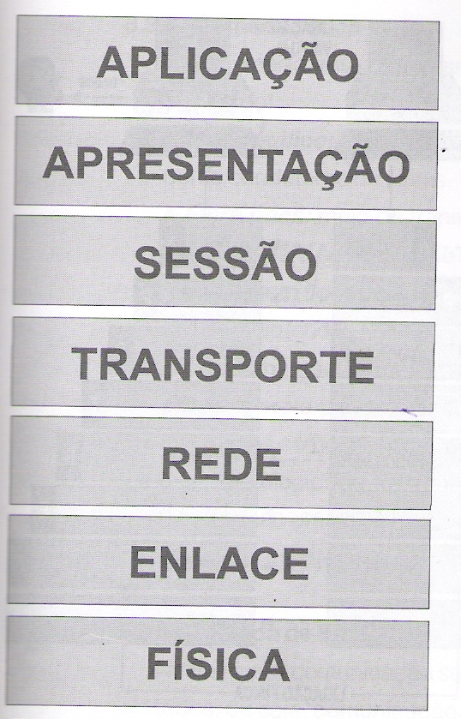
CAMADAS DO MODELO OSI

Slide 23
Nome da Camada | Número de Referência
Aplicação | 7
Apresentação | 6
Sessão | 5
Transporte | 4
Rede | 3
Enlace | 2
Física | 1
As camadas do modelo OSI também podem ser referenciadas por números, a primeira, considerada a camada física, até a última, a camada de aplicação. Vejamos a tabela

Slide 24
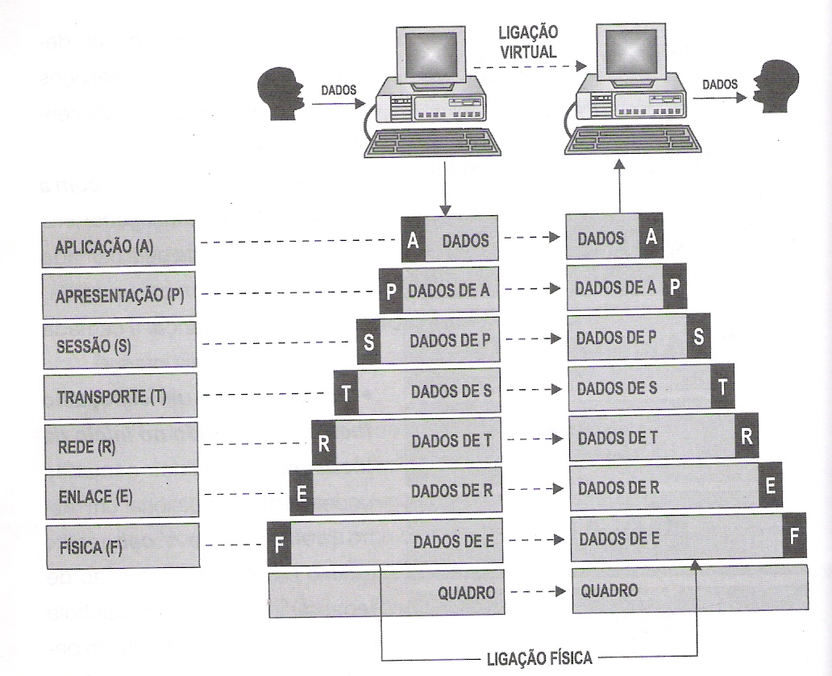
Fluxo de dados que ocorre em uma comunicação

Slide 25
Camada Física
Esta camada trata da transmissão de dados por meios físicos, tais como:
Par metálico: meio de transmissão que utiliza fios metálicos como condutores de sinais.
Fibra ótica: meio de transmissão que usa fibras de vidro (ou plástico), para condução de sinais luminosos (geralmente laser).
Redes sem fio (wireless): meio de transmissão que emprega ondas de rádio (ondas eletromagnéticas) para transmitir as informações.

Slide 26
Toda informação desta camada é tratada principalmente em nível de bits e o protocolo cuida de aspectos físicos, elétricos e mecânicos como:
Nível de voltagem para representação dos bits 0 e 1;
Velocidade de transmissão;
Medida da velocidade de transmissão em bits/segundo (bps);
Quantidade e disposição dos pinos na interface de rede, etc.

Slide 27
Camada de Enlace
Neste nível a comunicação se dá entre pares diretamente conectados, ou seja, comunicação física direta.
Nesta camada, são adicionados demarcadores, um no começo do quadro e outro no final, que delimitam o início e o fim de cada pacote. Assim, um receptor de uma mensagem pode ter a certeza que leu totalmente um quadro.

Slide 28
São responsabilidades da camada de enlace:
Endereçamento físico: cuida do endereçamento físico incluído nos quadros. O endereçamento físico inclui o endereço único do equipamento receptor e transmissor.
Enquadramento: fragmenta os pacotes recebidos da camada de rede em quadros, com os dados de controle de erro, endereçamento e delimitadores de início e fim de quadro.
Detecção de erros nos quadros recebidos: verifica se um quadro recebido não está com alguma informação faltando ou trocada. Em alguns protocolos de enlace, existe a correção de erros no receptor, em outros, é simplesmente solicitado o reenvio do quadro danificado. com alguma informação faltando ou trocada. Em alguns protocolos de enlace, existe a correção de erros no receptor, em outros, é simplesmente solicitado o reenvio do quadro danificado.

Slide 29
Controle do fluxo de dados: algo que acontece comumente em uma comunicação entre pares é o transmissor enviar mais quadros que o receptor possa receber. O receptor pode ter um hardware de desempenho inferior ou pode estar sobrecarregado.

Slide 30
A camada de enlace pode ser subdividida em duas sub-camadas (baseada no padrão IEEE802), denominadas Controle de Link Lógico (LLC, Logic Link Control) e Controle de Acesso ao Meio (MAC, Media Access Control)

Slide 31
A seguir o detalhamento de cada sub-camada:
LLC: Esta sub-camada é independente de meio físico utilizado e tem como principal função permitir que diferentes protocolos (das camadas superiores) possam transmitir dados sem se preocupar com o tipo de meio físico.
MAC: Esta sub-camada, dependente do meio físico usado, tem como função tratar de problemas de acessos múltiplos a um meio compartilhado, além de definir a utilização de identificadores únicos de hardware (endereço de MAC) que existe em cada adaptador de rede. O número de Controle de Acesso ao Meio é um número gravado diretamente na placa de rede, servindo como um identificador único. A unicidade de cada endereço MAC é conquistada fazendo com que cada fabricante receba uma determinada faixa de valores para que possa atribuir unicamente em suas interfaces de rede. Mais detalhadamente, o endereço MAC é formado de seis bytes, onde o IEEE fornece o OUI (Organizationally Unique Identifier) que são os três primeiros bytes, e o restante é de responsabilidade do fabricante.

Slide 32
Camada de Rede
Um dos objetivos da camada de rede é fornecer serviços para a camada de
transporte independente do tamanho, tecnologia, topologia e quantidades
de sub-redes.
Nesta camada os segmentos de dados são denominados pacotes;
não quadros, como na camada de enlace. Uma das diferenças dos quadros
e os pacotes é o formato dos quadros, que são dependentes do meio físico,
enquanto que os pacotes não.
A camada de rede fornece endereçamento lógico para hosts (hospedeiros)
para a camada de transporte. O objetivo do endereçamento lógico é
fornecer endereços flexíveis, uniformes, independentes de hardware.

Slide 33
O endereço lógico tem uma função análoga ao número telefônico:
Uma instalação física pode ser alterada, sem ter que trocar o número
telefônico e vice-versa;
Assim como o endereço lógico de um host deve permanecer constante,
mesmo que o seu adaptador de rede seja substituído.
Esta camada visa orientar todo pacote desde a placa transmissora até a
receptora, procurando a melhor rota, analisando para isto, aspectos de
distância e congestionamento.

Slide 34
Nota: É preferível utilizar o termo quadros ou frames ao invés do termo
mais genérico pacotes para denominar os segmentos de dados que
trafegam pela camada física.

Slide 35
Camada de Transporte
Na camada de transporte encontramos as funcionalidades:
Ordenação dos pacotes: nessa camada é tratada a montagem dos pacotes
recebidos, colocando os pacotes em ordem, caso tenham chegado fora de
ordem.
Correção de erros: controla o recebimento de pacotes perdidos ou
adulterados.
Fragmentação de pacotes: é responsável por receber os dados enviados
pela camada superior (camada de sessão) e tratá-las de forma que possa
ser criado o pacote nas camadas mais baixas, segmentando os dados
recebidos em caso de necessidade.

Slide 36
A camada de transporte é semelhante à camada de enlace, pois ambas
cuidam da detecção de erros, fragmentação de pacotes e controle de fluxo,
dentre outros. Porém são diferentes na complexidade em que cada uma lida.
A camada de transporte comunica com a camada de rede, que lida com
várias sub-redes, com possíveis rotas diferentes e, portanto, pode fornecer
pacotes fora de ordem. A camada de enlace lida com conexões mais simples,
pois todos quadros da camada física são enviados por um canal físico único,
podendo ocasionar perdas, mas não envio, fora de ordem.

Slide 37
Camada de Sessão
Em muitas implementações de pilhas de protocolos - por exemplo, o
TCP/IP - esta camada não é citada, uma vez que suas funcionalidades são
englobadas pela camada de aplicação.
Para alguns, esta camada é teórica, sendo utilizada apenas para conceituar
e agrupar funcionalidades afins.

Slide 38
Em geral, a camada de sessão fornece serviços mais sofisticados que a
camada de transporte não se responsabiliza. As principais responsabilidades
desta camada são:
Estabelecimento de sessões: as sessões permitem que os usuários de
um host estabeleçam uma conexão para realizar uma tarefa específica, por
exemplo, baixar ou enviar um arquivo, obter uma página da Internet, fazer
uma consulta SQL em um banco de dados .
Controle de tráfego: geralmente, as sessões permitem que somente um
dos pares possa enviar mensagens.
Este controle pode ser estabelecido através de um controle de token
(autorização), ou seja, aquele que possuir o token poderá enviar mensagens
para a outra ponta.

Slide 39
Sincronização: um dos serviços que a camada de sessão pode fornecer é
evitar perdas em uma transferência longa de dados.
Por exemplo, suponha que sejam necessárias mais de 2 horas para baixar
um arquivo e ocorresse, em média, 1 queda de conexão a cada meia hora;
provavelmente o arquivo seria impossível de ser baixado, se para toda
reconexão a transferência tivesse de ser reiniciada desde o início do arquivo.
Para resolver este problema a camada de sessão pode se encarregar de
reiniciar a transferência do arquivo a partir do ponto em que a queda de
conexão ocorreu.

Slide 40
Camada de Apresentação
Assim como a camada de sessão, em muitas implementações práticas de
pilhas de protocolos, esta camada é englobada pela camada de aplicação.
A sua utilização só é necessária quando for realizar algum tipo de tradução
ou conversão nas mensagens.
Por isto, esta camada também é conhecida como camada de tradução, fazendo as conversões necessárias dos dados fornecidos ou enviados para a camada de aplicação.

Slide 41
As transformações podem ser a nível de compressão de textos, criptografia,
conversão e um formato de arquivos específico.

Slide 42
Camada de Aplicação
Esta camada pode interagir diretamente com o usuário, visando,
principalmente, esconder toda a complexidade da comunicação em rede.
É esta camada quem captura e envia as mensagens do usuário, assim como
também apresenta os resultados provenientes da rede.
Nem sempre o software que atua na camada de aplicação interage com o
usuário através de uma interface gráfica.
Como exemplo, temos o serviço DNS, que traduz nomes na internet - como
www.sistemasabertos.com.br - para endereços IP que identificam hosts –
como 200.163.79.1. O seu navegador de internet - Internet Explorer,
Firefox, por exemplo - faz uso do serviço DNS para localizar as páginas da
Internet.

Slide 43
São vários softwares que utilizam comunicação em rede e atuam nesta
camada, por exemplo: baixar e enviar e-mail, acessar um arquivo remoto
como se fosse local, baixar ou enviar um arquivo.

Slide 44
FIM
"Temos UMA boca e DOIS ouvidos mas jamais nos comportamos proporcionalmente."
Provérbio Chinês

